Slide 1


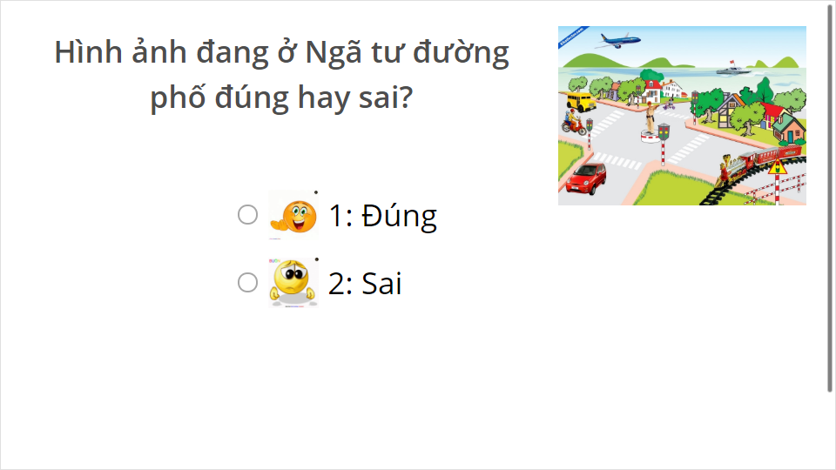
Quiz
Click the Quiz button to edit this object

Slide 2

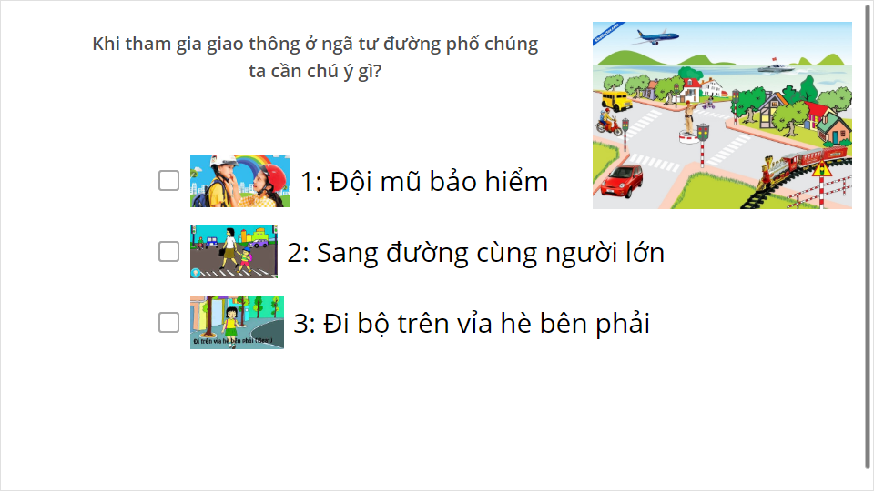
Quiz
Click the Quiz button to edit this object

Slide 3
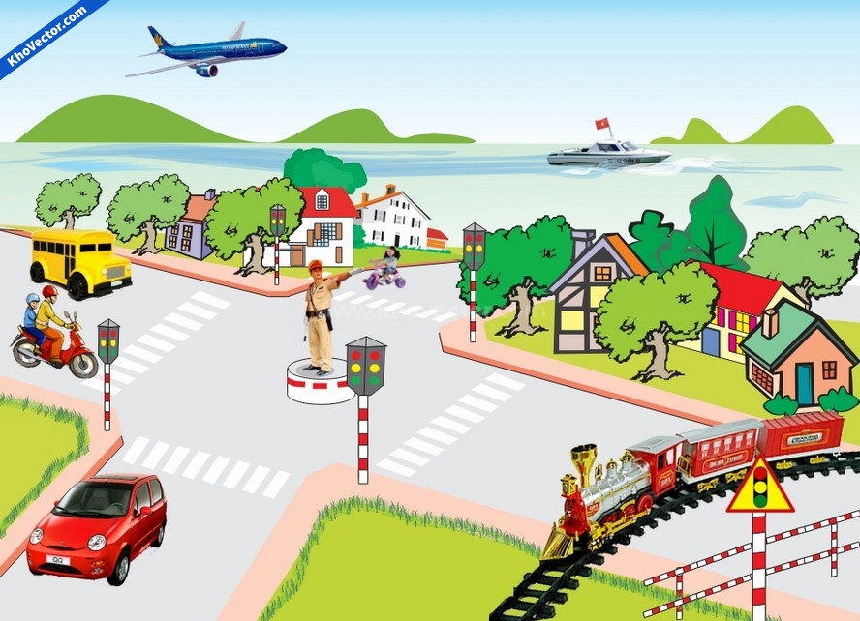

Khi các con tham gia giao thông ở ngã tư đường phố hay trên bất kì các PTGT nào, chúng ta cần chú ý điều gì?

Slide 4



Slide 5
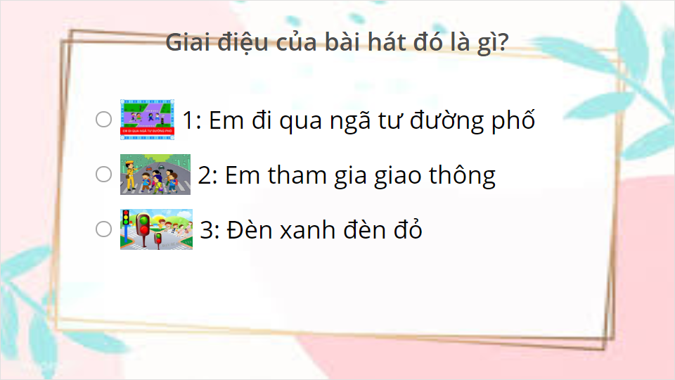
Quiz
Click the Quiz button to edit this object

Slide 6


Slide 7
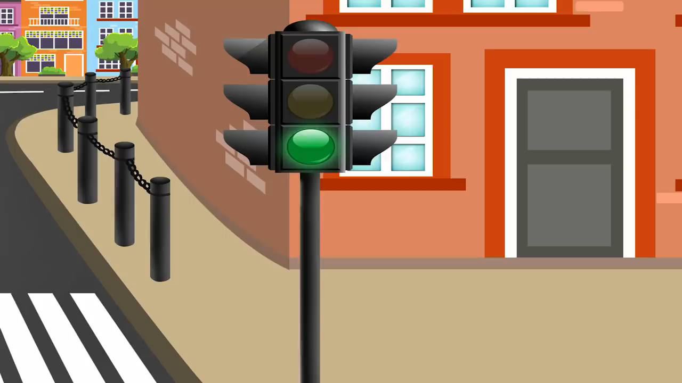
Trẻ hát bài Em đi qua ngã tư đường phố
Nhạc sĩ: Hoàng Văn Yến

